Slide 1
Chào mừng quý Thầy cô về dự giờ lớp chúng ta
Lịch sử và Địa lí:lớp 7 Trường THCS Mỹ Hoà
GV: Trần Thị Hiếu

Slide 2
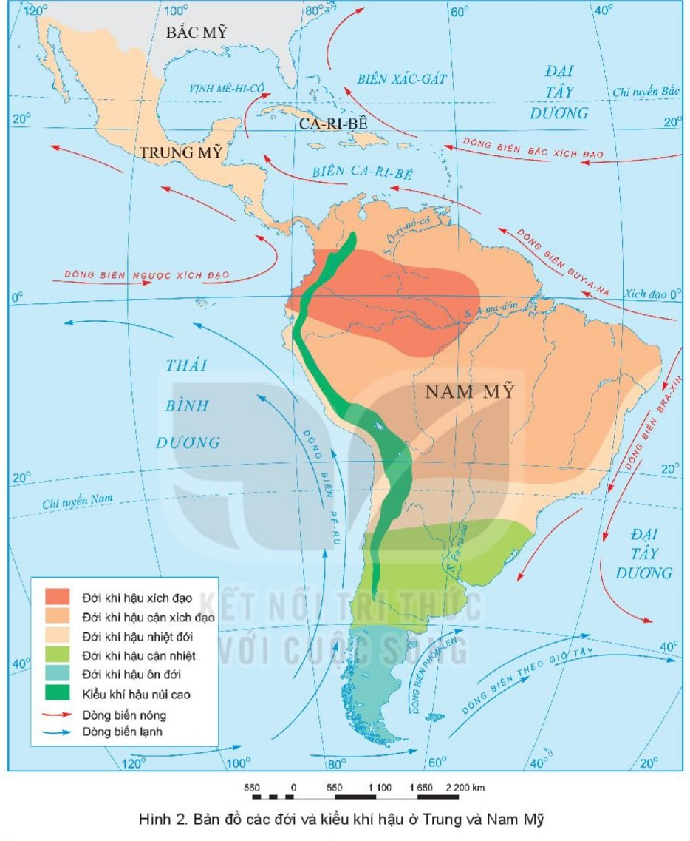
- Xác định các đới khí hậu ở Trung và Nam Mỹ? Giải thích vì sao Trung và Nam Mỹ có nhiều đới khí hậu như vậy?

Slide 3
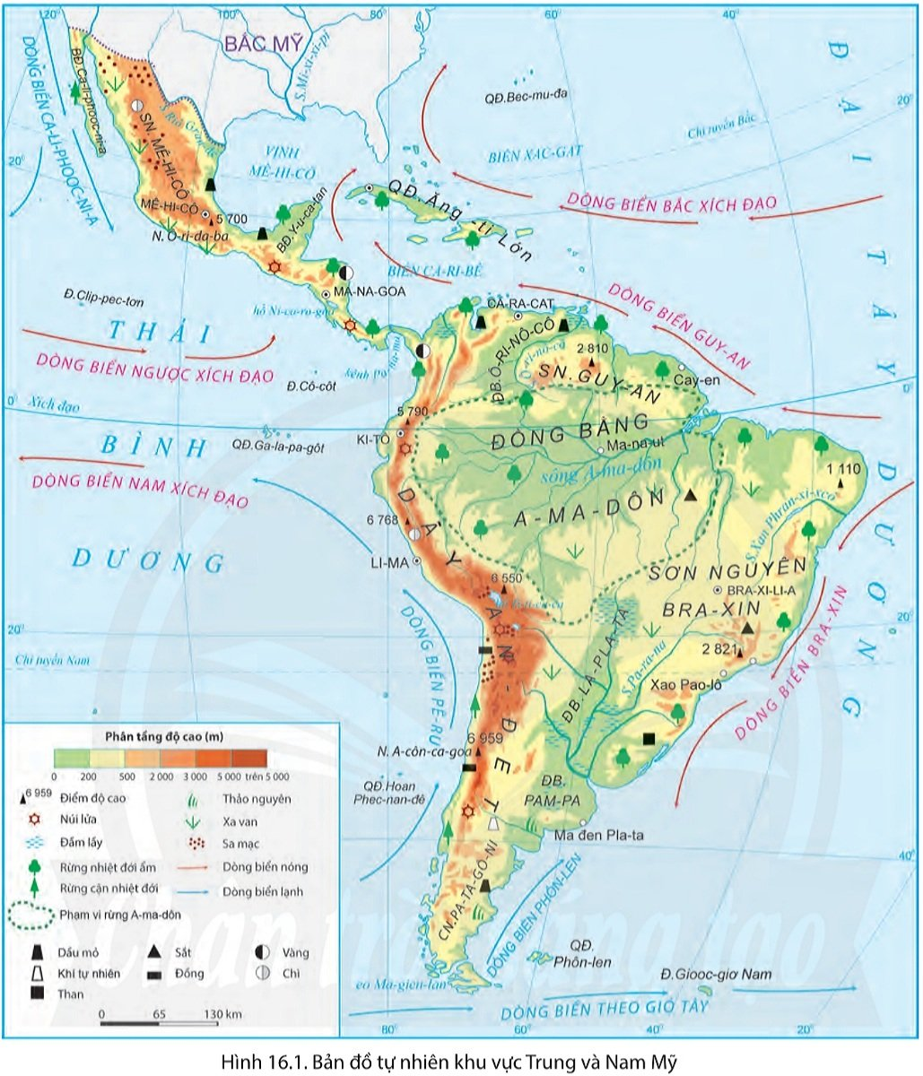
Bài 16:ĐẶC ĐIỂM TỰ NHIÊN TRUNG VÀ NAM MỸ (TT)
2. SỰ PHÂN HÓA TỰ NHIÊN THEO CHIỀU ĐÔNG - TÂY
Bi 16: ĐẶC ĐIỂM TỰ NHIÊN TRUNG VÀ NAM MỸ

Slide 4
2. SỰ PHÂN HÓA TỰ NHIÊN THEO CHIỀU ĐÔNG - TÂY
Họat động nhóm
Thời gian: 5 phút
Dưạ vào bản đồ tự nhiên khu vực Trung và Nam Mỹ và thông tin SGK, em hãy:
-Nhóm 1,2: Trình bày sự phân hóa tự nhiên theo chiều đông – tây ở khu vực Trung Mỹ?Giải thích vì sao có sự phân bố lượng mưa như thế?
-Nhóm 3,4: Trình bày sự phân hóa tự nhiên theo chiều đông – tây ở khu vực Nam Mỹ?

Slide 5
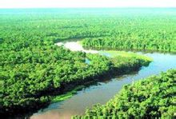
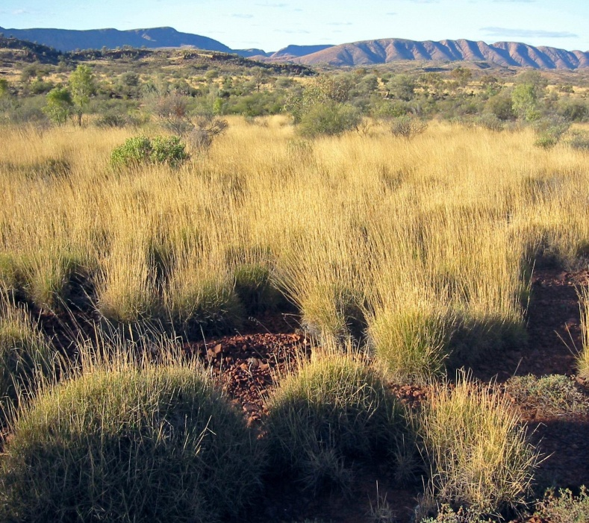

Slide 6
2. SỰ PHÂN HÓA TỰ NHIÊN THEO CHIỀU ĐÔNG – TÂY
TRUNG MỸ | NAM MỸ
+ Phía đông và các đảo: mưa nhiều nên rừng mưa nhiệt đới phát triển + phía tây khô hạn nên chủ yếu là xa van, rừng thưa. | Sự phân hoá tự nhiên theo chiều đông - tây thể hiện rõ nhất ở địa hình: + Phía đông là các sơn nguyên: Guy-a-na, Bra-xin + Ở giữa là các đồng bằng rộng và bằng phẳng: Ô-ri-nô-cô, A-ma-dôn, La Pla-ta, Pam-pa + Phía tây là miền núi An-đét: gồm nhiều dãy núi, xen giữa là các thung lũng và cao nguyên.

Slide 7
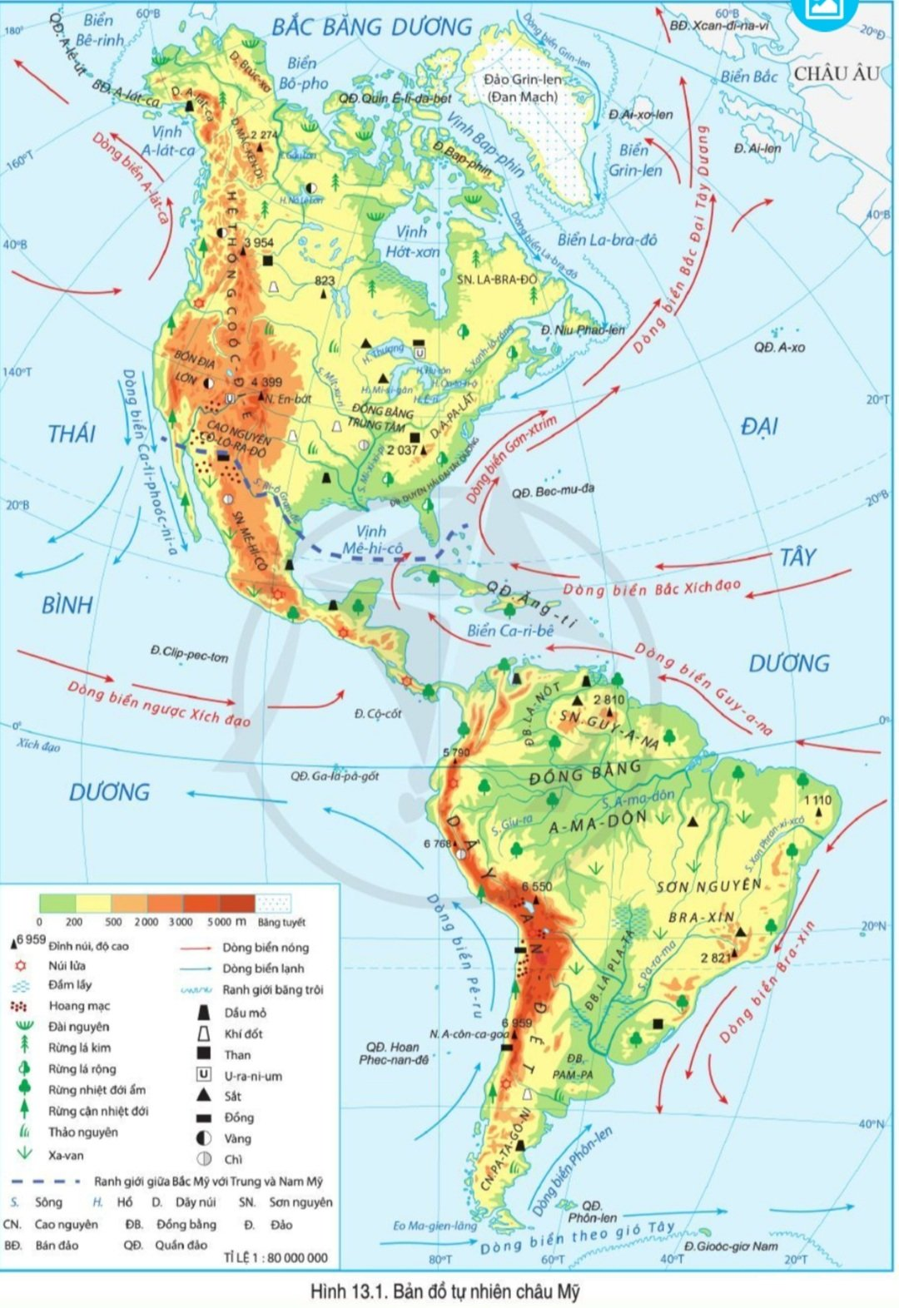
So sánh đặc điểm địa hình Nam Mỹ với địa hình Bắc Mỹ? (Địa hình gồm mấy khu vực? Là những khu vực nào? vị trí phân bố của các khu vực địa hình?)

Slide 8
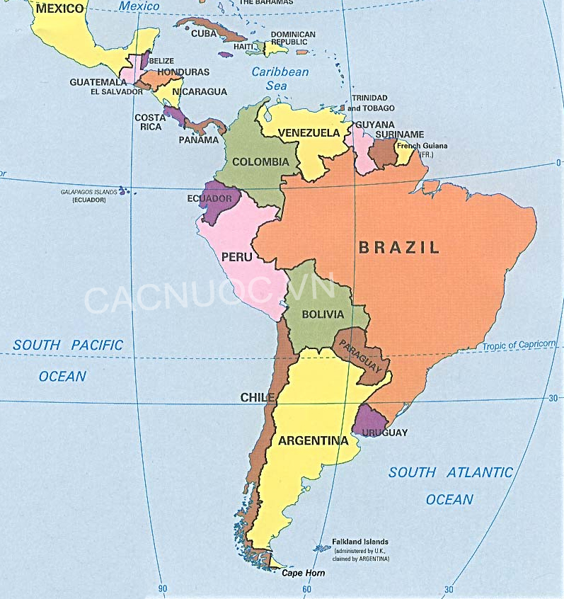
3. SỰ PHÂN HÓA TỰ NHIÊN THEO CHIỀU CAO

Slide 9
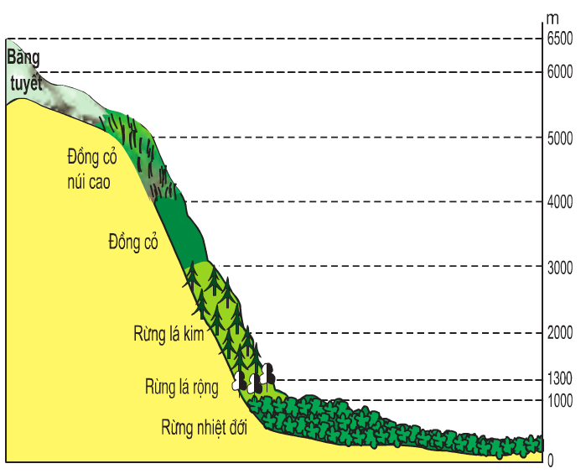
3. SỰ PHÂN HÓA TỰ NHIÊN THEO CHIỀU CAO
-Xác định và nêu độ cao của các đai thực vật ở sườn đông An-đét qua lãnh thổ Pê-ru?
-Nhận xét gì về sự phân bố thảm thực vật từ chân núi lên đỉnh núi? Giải thích vì sao?
Hình 4: Sườn đông dãy An-đét qua lãnh thổ Pê-ru

Slide 10
3. LUYỆN TẬP
Tổ chức trò chơi : THỬ TÀI HIỂU BIẾT
- Chia lớp ra làm 2 đội, mỗi đội cử 1 bạn lên bảng tham gia trò chơi.
-Cả lớp nhìn từ khóa và đặt câu hỏi hoặc gợi ý để các bạn trả lời và ghi vào bảng ( đội nào ghi nhiều đáp án đúng nhất thì đội đó chiến thắng)

Slide 11
4. VẬN DỤNG
-Vẽ sơ đồ tư duy với từ khóa “SỰ PHÂN HÓA TỰ NHIÊN TRUNG VÀ NAM MỸ”
-Ôn tập từ bài 10 đến bài 16, tiết sau ôn tập giữa HKII

